Slide 1
MIS ON RÕDUL?
MÄNGU EESMÄRK: harjutada R-hääliku korrektset hääldust sõna alguses - sõna ja lause tasandil.
MÄNGU KÄIK: pane esitlus käima ning lase lapsel lõpetada (laps nimetab ainult rõdule ilmuva objekti) või ise moodustada pildile vastavaid lauseid. Näiteks: Riina rõdul on rebane.
Materjal on loodud logopeedide poolt.
Vahvat mängimist!
SÕNAVARA: RIIVO, RIINA, REDEL, REBANE, ROBOT, RONG, REHA, RIIUL, ROOSID, ROOL, ROTT, RÖÖVEL
www.kõnekäpp.ee

Slide 2
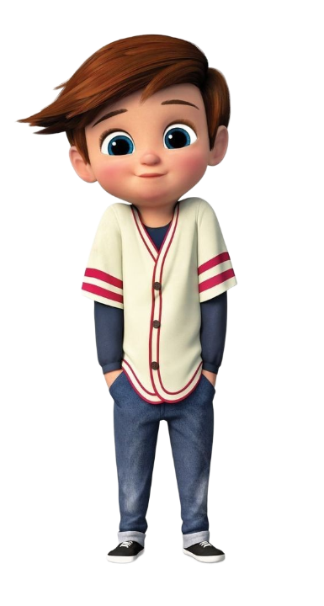
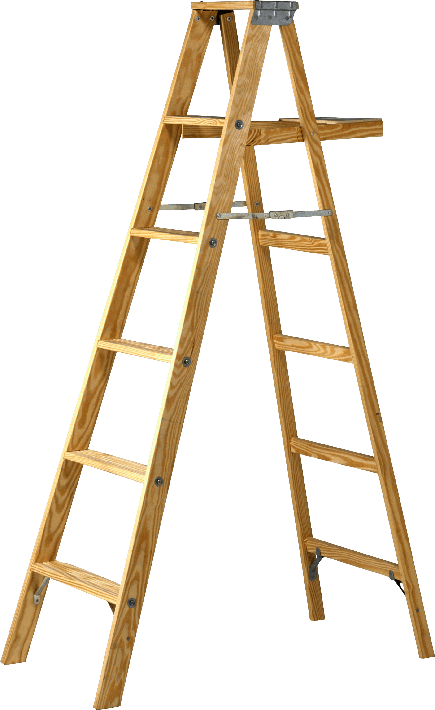
RIIVO RÕDUL ON…

Slide 3
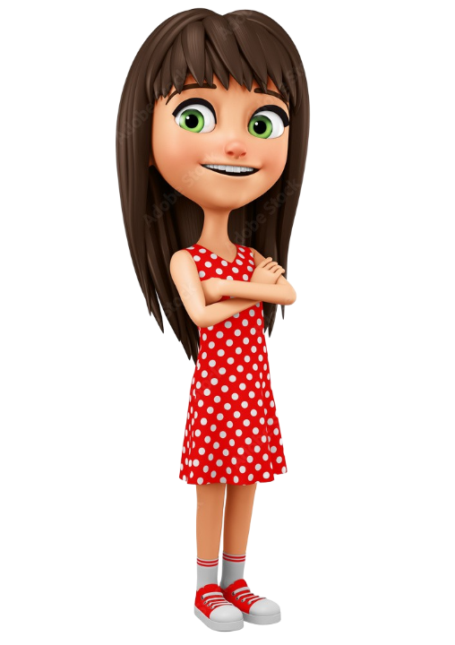
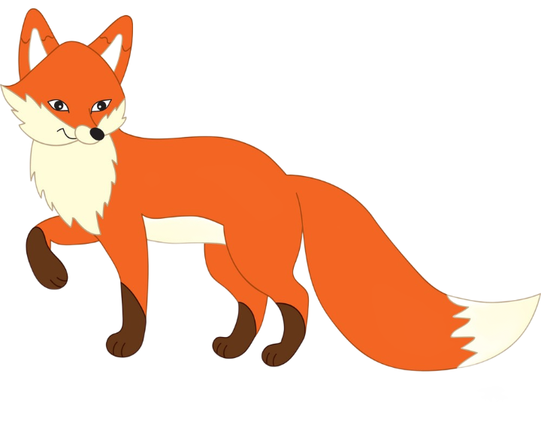
RIINA RÕDUL ON…

Slide 4
RIIVO RÕDUL ON…

Slide 5
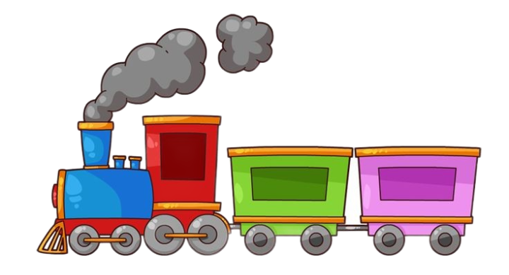
RIINA RÕDUL ON…

Slide 6
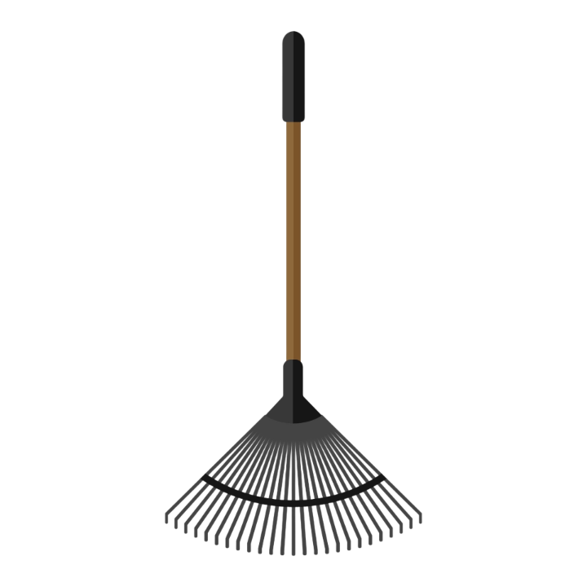
RIIVO RÕDUL ON…

Slide 7
RIINA RÕDUL ON…

Slide 8
RIINA RÕDUL ON…

Slide 9
RIIVO RÕDUL ON…

Slide 10
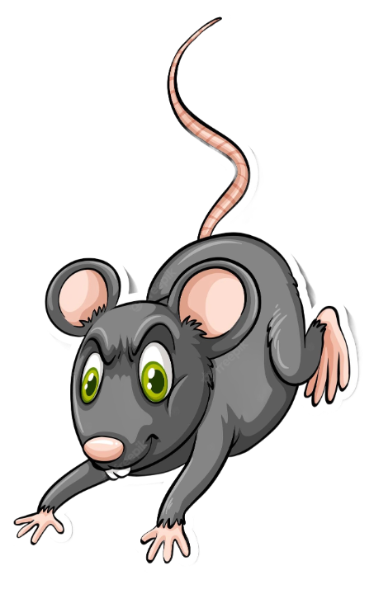
KELLE? RÕDUL ON…

Slide 11
KELLE? RÕDUL ON…

